Slide 1
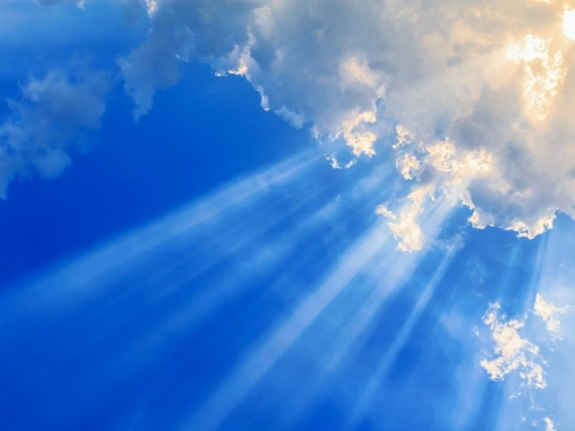
LA DESOLACIÓN DE LA TIERRA
Preparativos para contemplarlo desde el Cielo
ESCUELA SABÁTICA
IGLESIA ADVENTISTA DEL 7° DÍA

Slide 3
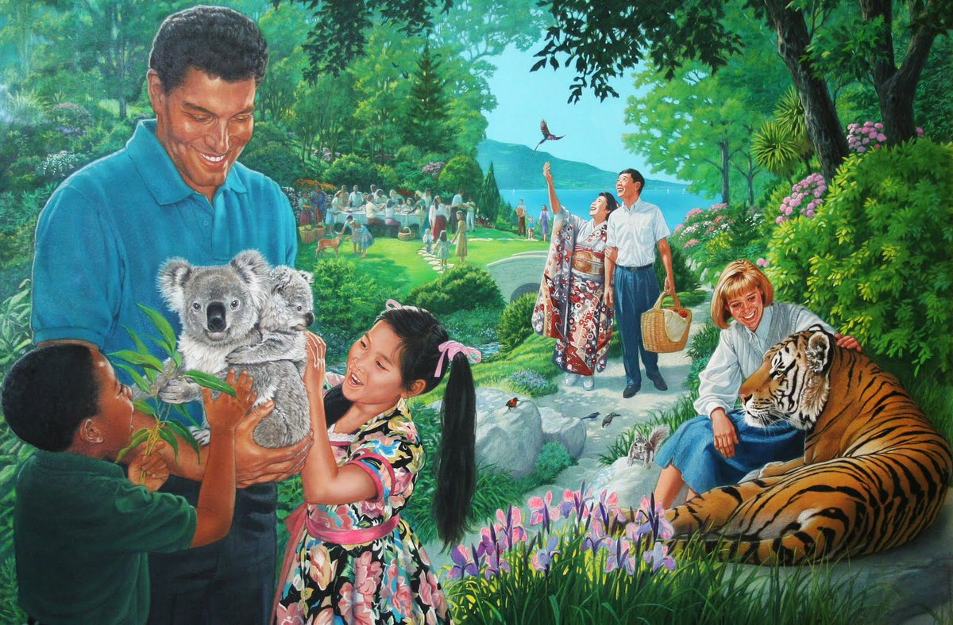
SERVICIO DE CANTO
#316 “Hay un mundo feliz más allá”,
#330 “Hay un feliz Edén”, #369 “Gratitud y alabanza

Slide 4
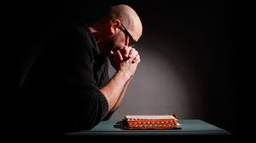
PROPÓSITO
Motivar a cada miembro sobre la importancia de prepararse espiritualmente para ser parte de los redimidos
que contemplen la desolación de la tierra.

Slide 5
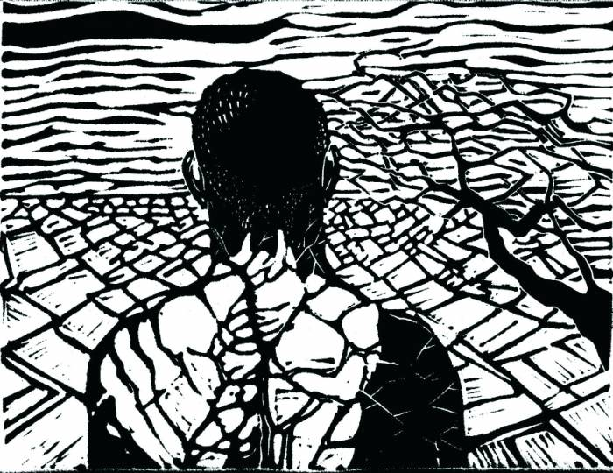
INTRODUCCIÓN
La tierra desolada será uno de los espectáculos más aterradores que jamás haya visto el ser humano y que
solo lo podrán contemplar los redimidos allá en el cielo porque en la tierra no habrá ningún ser humano; las
demás criaturas terrenales no existirán. La tierra será guarida de Satanás y los demonios.

Slide 6
“Cuando la voz de Dios ponga fin al cautiverio de su pueblo, será terrible el despertar para los que lo hayan perdido todo en la gran lucha de la vida. Mientras duraba el tiempo de gracia, los cegaban los engaños de Satanás y disculpaban su vida de pecado.

Slide 7
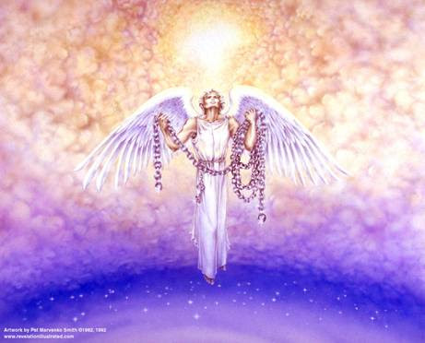
LECTURA BÍBLICA
“Vi a un ángel que descendía del cielo, con la llave del abismo, y una gran cadena en la mano. Y prendió al
dragón, la serpiente antigua, que es el diablo y Satanás, y lo ató por mil años; y lo arrojó al abismo, y lo encerró, y puso su sello sobre él, para que no engañase más a las naciones, hasta que fuesen cumplidos mil años;
y después de esto debe ser desatado por un poco de tiempo” (Apocalipsis 20:1-3).

Slide 8
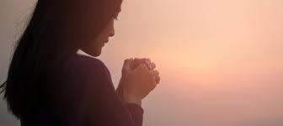
ORACIÓN DE RODILLAS
“Los impíos están llenos de pesar, no por su indiferencia pecaminosa para con Dios y sus semejantes, sino
porque Dios haya vencido. Lamentan el resultado obtenido; pero no se arrepienten de su maldad. Si pudiesen hacerlo, no dejarían de probar cualquier medio para vencer” CS p. 636.3.

Slide 9
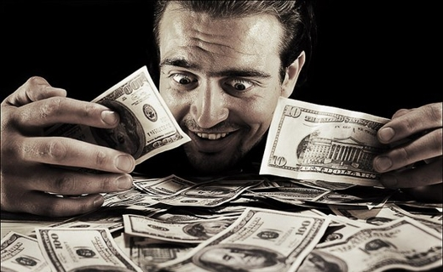
Los ricos se enorgullecían de su superioridad con respecto a los menos favorecidos; pero habían logrado sus riquezas violando la ley de Dios. Habían dejado de dar de comer
a los hambrientos, de vestir a los desnudos, de obrar con justicia, y de amar la misericordia. […]

Slide 10
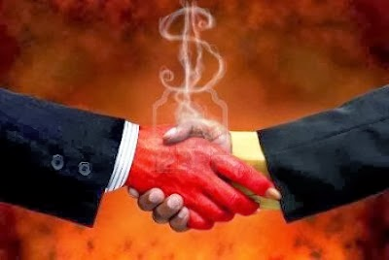
Vendieron sus
almas por las riquezas y los placeres terrenales, y no procuraron hacerse ricos en Dios. […]

Slide 11
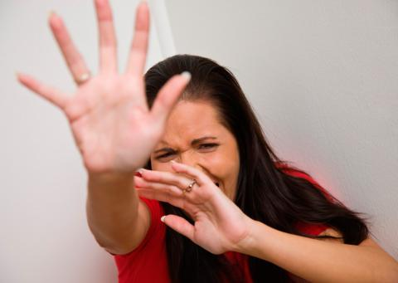
Los ricos lamentan
la destrucción de sus soberbias casas, la dispersión de su oro y de su plata. Pero sus lamentos son sofocados
por el temor de que ellos mismos van a perecer con sus ídolos.” CS p. 636.2

Slide 12
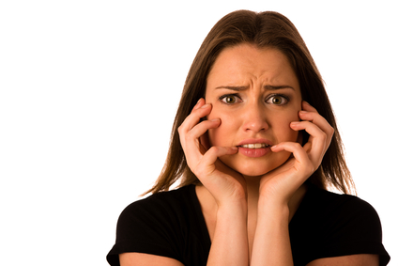
¡Qué triste es esta forma de pensar y actuar y los resultados finales! ¿Así terminaremos?

Slide 13
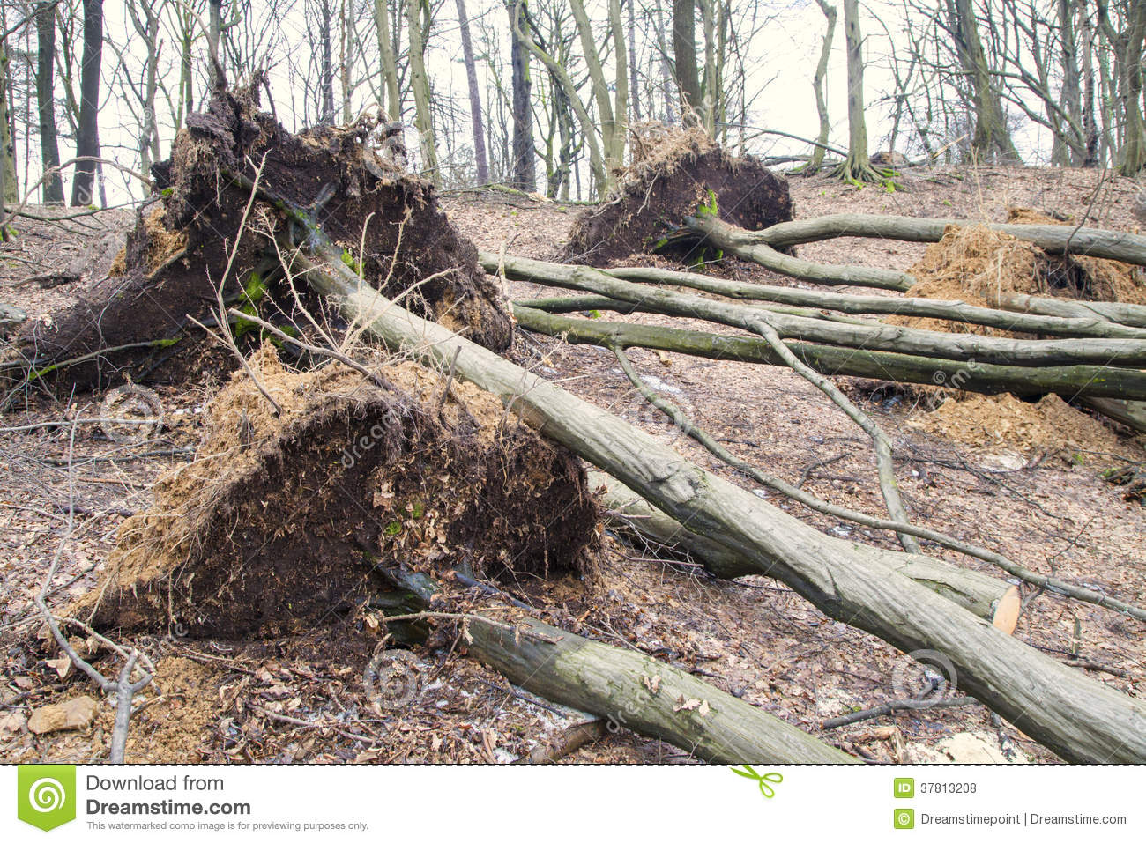
“Toda la tierra tiene el aspecto desolado de un desierto.
Las ruinas de las ciudades y aldeas destruidas por
el terremoto, los árboles desarraigados, las rocas escabrosas arrojadas por el mar o arrancadas de la misma
tierra, están esparcidas por la superficie de esta, al paso que grandes cuevas señalan el sitio donde las montañas fueron rasgadas desde sus cimientos.” CS p. 639.2.

Slide 14
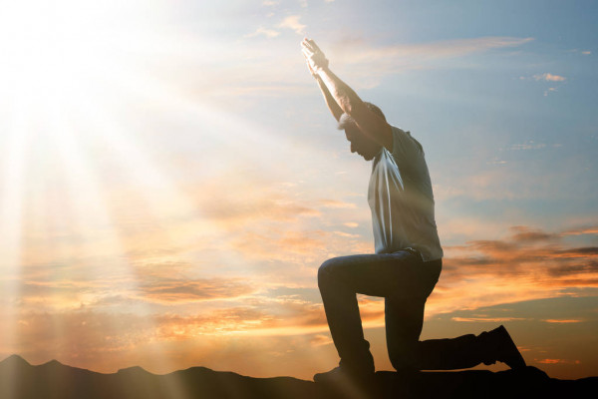
Escalofriante panorama. Pero ahora estamos aquí, gracias a Dios.

Slide 15
NUEVO HORIZONTE
EVANGELISMO
¡VAMOS A LA MIES!

Slide 16
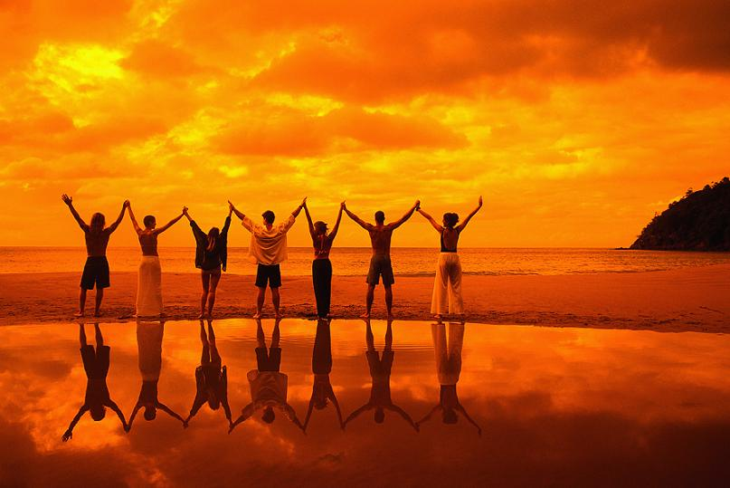
HIMNO DE ALABANZA
#28 “Tu pueblo jubiloso”

Slide 17
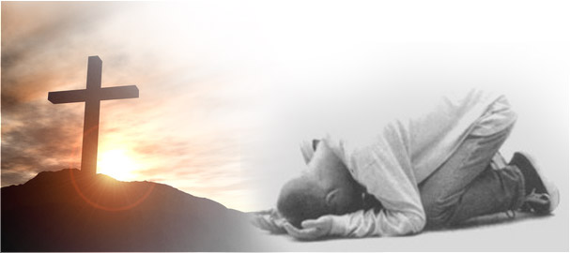
Cuán importante es el ARREPENTIMIENTO.
Dejar de hacer lo malo,
lo incorrecto ante los ojos de Dios.

Slide 18
No sacrifiques la verdad. ¡Publícala, habla de ella, espárcela! Tu actitud y acciones edifican o destruyen.

Slide 19
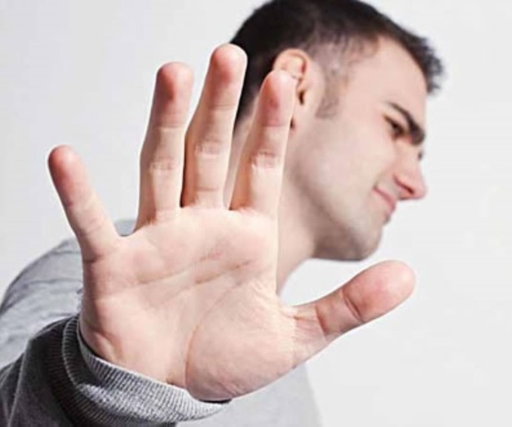
HIMNO ESPECIAL
#507 “Tentado, no cedas”

Slide 20
MISIONERO MUNDIAL
AYUDA
DIVINA

Slide 21
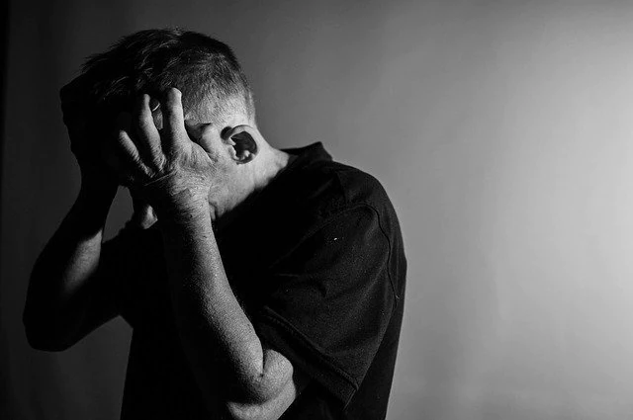
Ningún lenguaje puede expresar la vehemencia con que los desobedientes y desleales desean lo que perdieron para siempre: la vida eterna. Los hombres a quienes el mundo idolatró por sus talentos y elocuencia, ven ahora las cosas en su luz verdadera.

Slide 22
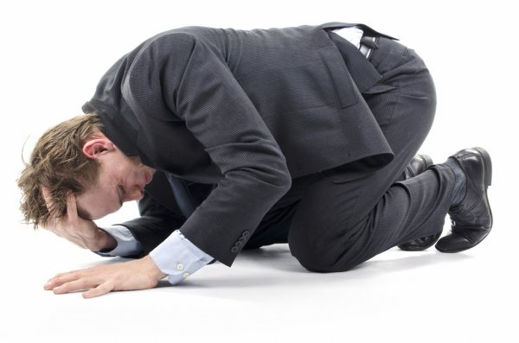
Se dan cuenta de lo que perdieron por
la transgresión, y caen a los pies de aquellos a quienes despreciaron y ridiculizaron a causa de su fidelidad, y
confiesan que Dios los amaba” CS p. 637.3.

Slide 23
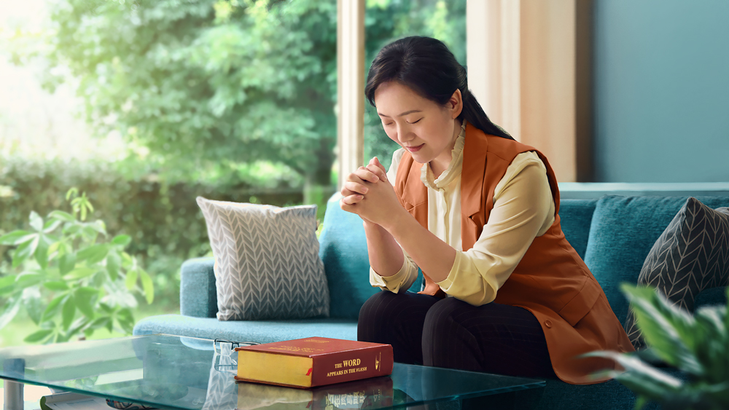
Relación correcta con Dios, es lo que tanto urge en nuestros tiempos. Relaciónate diariamente con tu Salvador.

Slide 24
Que la tabla comparativa revele nuestra preparación para no recibir el castigo o nos muestre la necesidad de
cambiar de actitud.
INFORME SECRETARIAL

Slide 25
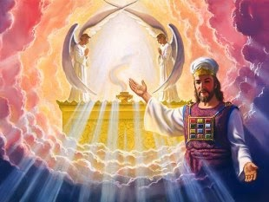
“Jehová sale de su lugar para castigar a los habitantes de la tierra por su iniquidad; la tierra también descubrirá sus homicidios, y no encubrirá más sus muertos”. Isaías 26:21 (VM).

Slide 26
“Y esta será la plaga con que herirá
Jehová a todos los pueblos que hayan peleado contra Jerusalén: Se les consumirán las carnes estando sobre
sus pies, y los ojos se les consumirán en sus cuencas, y se les consumirá la lengua en su boca. […]”.
Zacarías 14:12, 13 (VM).

Slide 27
En la loca lucha de sus propias desenfrenadas pasiones y debido al terrible derramamiento de
la ira de Dios sin mezcla de piedad, caen los impíos habitantes de la tierra: sacerdotes, gobernantes y el pueblo
en general, ricos y pobres, grandes y pequeños. “Y los muertos por Jehová en aquel día estarán tendidos
de cabo a cabo de la tierra; no serán llorados, ni recogidos, ni enterrados”. Jeremías 25:33 VM; CS p. 638.3

Slide 28
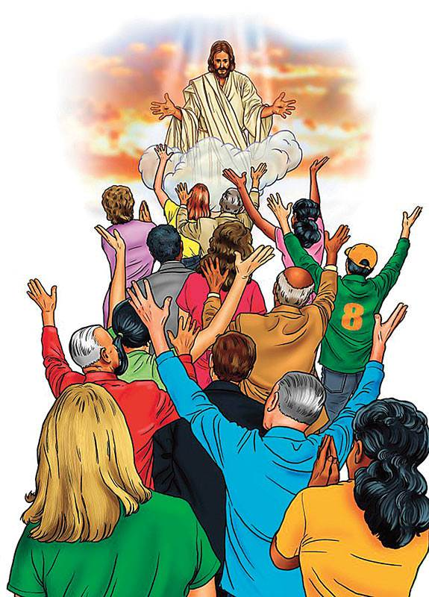
“Para el pueblo de Dios, el cautiverio en que se verá Satanás será motivo de contento y alegría. El profeta
dice: “Y acontecerá en el día que te haga descansar Jehová de tus penas y de tu aflicción, y de la dura servidumbre con que te han hecho servir, que entonarás este cántico triunfal [...]

Slide 29
Jehová ha hecho pedazos la vara de los inicuos, el cetro de los que tenían el dominio;
el cual hería los pueblos en saña, con golpe incesante,
y hollaba las naciones en ira, con persecución desenfrenada”
CS p. 641.4.

Slide 30
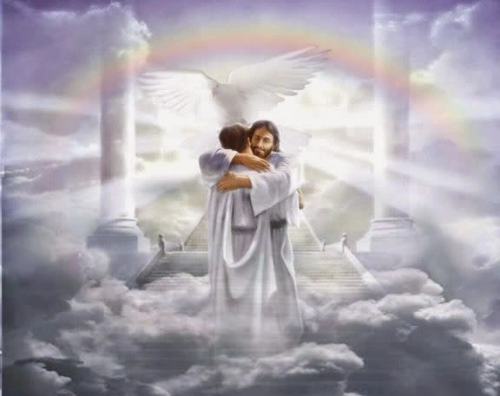
¡El gran triunfo de los fieles, por el poder divino han sido redimidos, salvados y disfrutan de la eternidad!

Slide 31
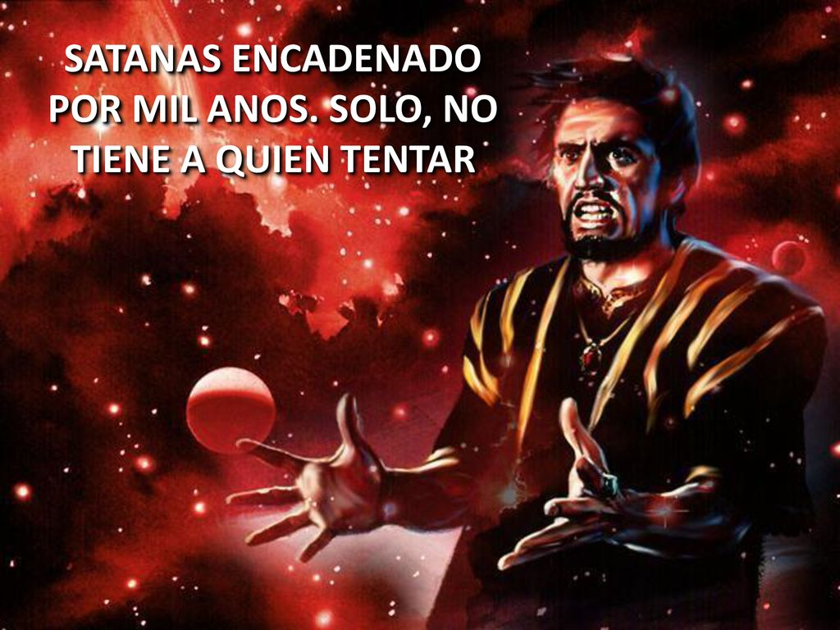
CONCLUSIÓN
“Durante mil años, Satanás andará errante de un lado para otro en la tierra desolada, considerando los resultados de su rebelión contra la ley de Dios. […]

Slide 32
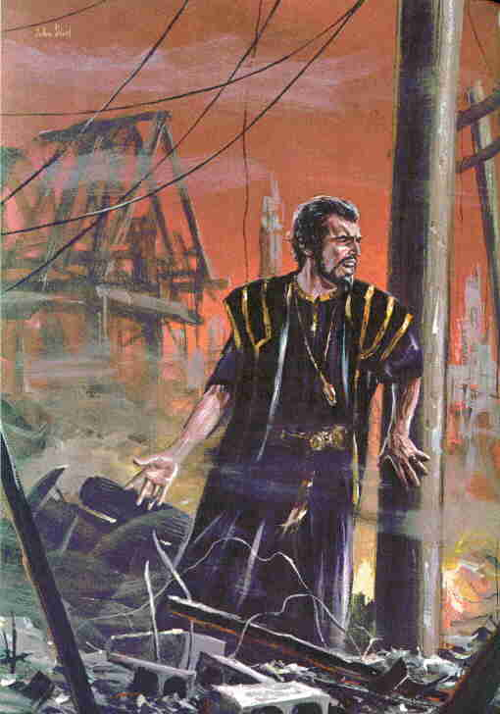
ahora, despojado de su poder, no puede menos que contemplar
el papel que desempeñó desde que se rebeló por primera vez contra el gobierno del cielo, mientras que,
tembloroso y aterrorizado, espera el terrible porvenir en que habrá de expiar todo el mal que ha hecho y ser
castigado por los pecados que ha hecho cometer” CS p. 641.3

Slide 33
HIMNO FINAL
# 312

Slide 34
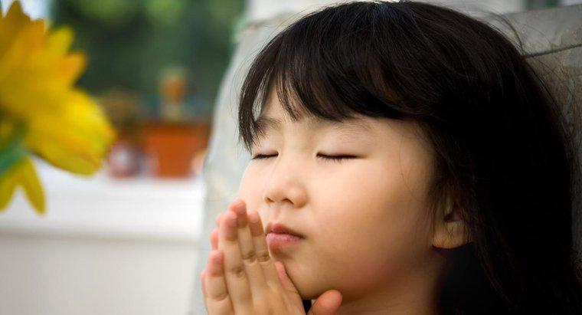
ORACIÓN FINAL

Slide 35
VERSÍCULO PARA MEMORIZAR

Slide 36
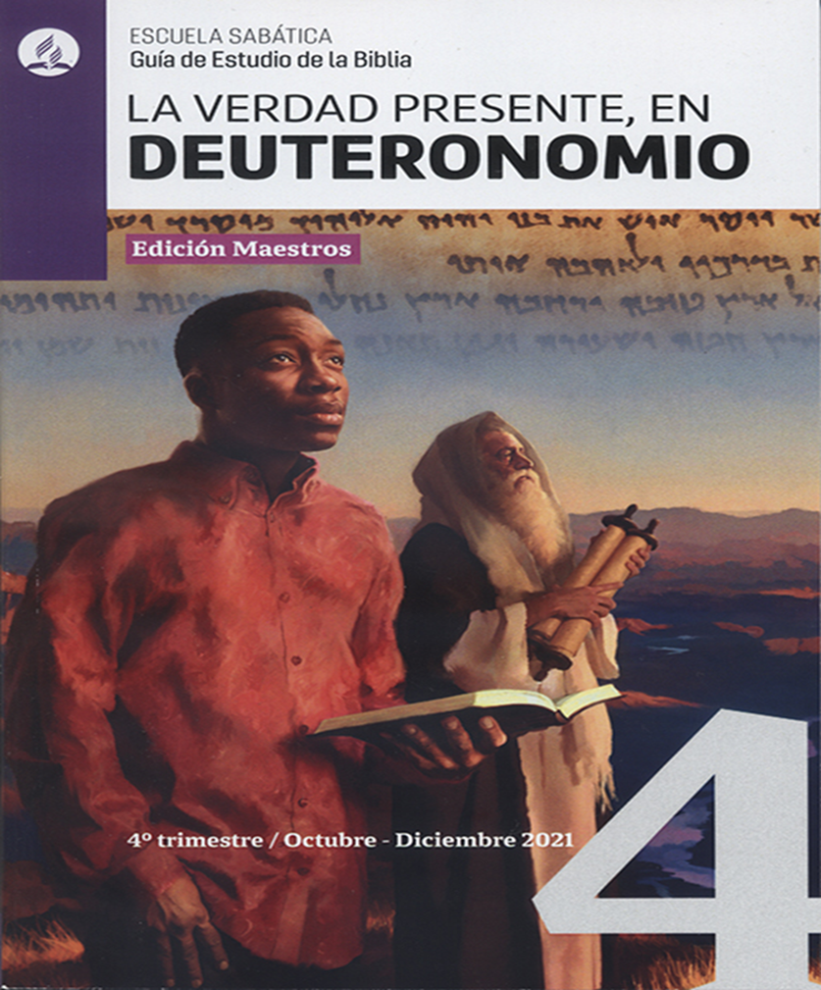
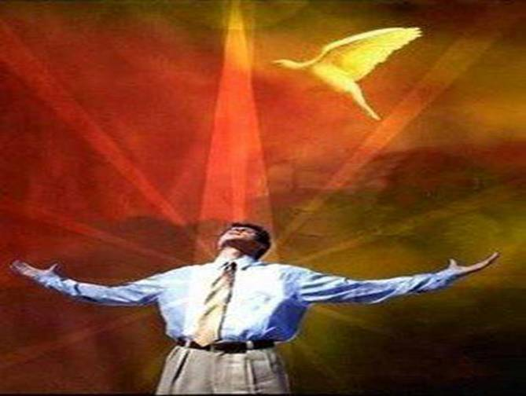
REPASO DE LA LECCIÓN # 9
“CUANDO TE CONVIRTIERES CON TODO TU CORAZÓN”

